Slide 1
Zobrazovací metody I. RTG, Počítačová tomografie (CT), Digitální subtrakční angiografie (DSA), Magnetická rezonance (MRI)
MUDr. Ondřej Volný¹
MUDr. Petra Cimflová²
prof. MUDr. Martin Bareš PhD¹
¹ I. neurologická klinika FN u sv. Anny a LF Masarykovy univerzity
² Klinika zobrazovacích metod FN u sv. Anny a LF Masarykovy univerzity

Slide 2
Neuroradiologie
obor radiologie zabývající se změnami mozku a míchy

Slide 3
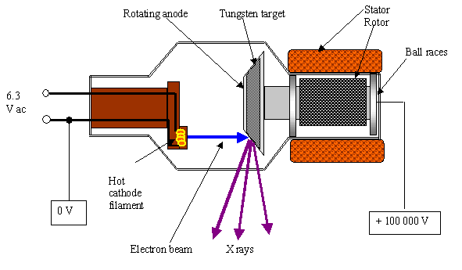
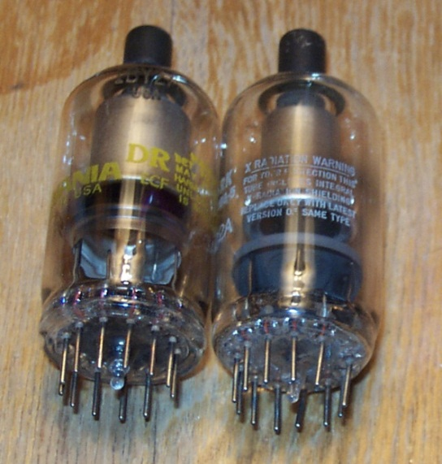
RTG
RTG záření – proud fotonů, který vzniká dopadem rychle letících elektronů vylétajících z rozžhavené katody na wolframovou anodu
Více informací zde: http://www.cez.cz/edee/content/microsites/rtg/rtg.htm

Slide 4
RTG přístroj

Slide 5
RTG v neuroradiologii
vyloučení traumatu lebky (např. po pádech či úderech do hlavy)
strukturální změny skeletu – osteolytické („rozpad“ kosti např. nádorem nebo kostní metastázou) nebo osteoplastické (patologická „novotvorba“ kosti)
vyloučení cizího kovového tělesa (např. před plánovaným MRI, které by bylo kontraindikací provedení vyšetření)

Slide 6
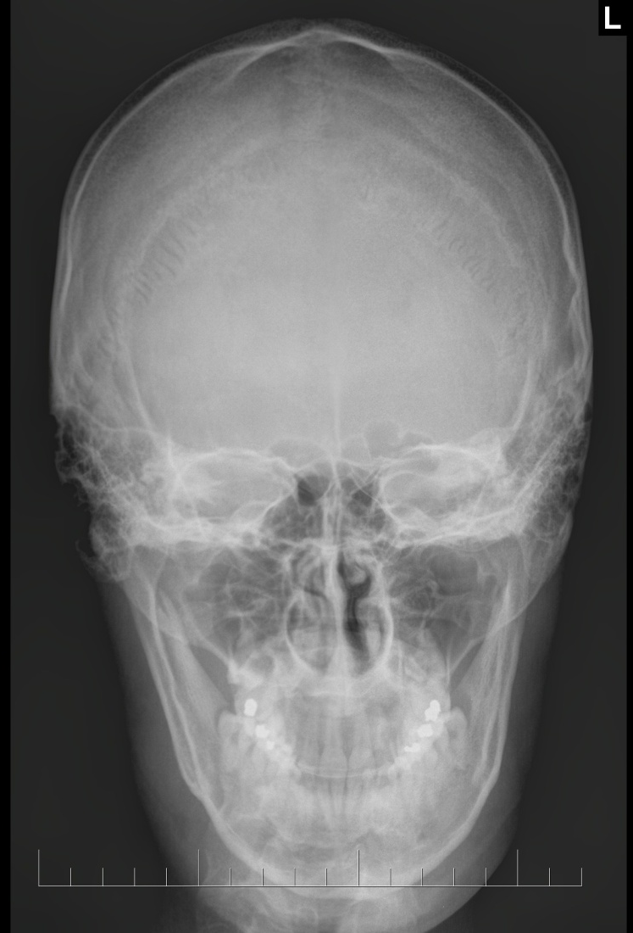
RTG – předozadní snímek lebky
Normální nález
Fissura lebky (patologická štěrbina
vzniklá následkem úrazu)

Slide 7
Počítačová tomografie – CT
umožňuje zobrazení vyšetřované oblasti v sérii řezů pomocí RTG záření a následných rekonstrukcí
úzce kolimovaný paprsek RTG záření dopadá na detektory uložené naproti rentgence
systém rentgenka-detektor rotuje kolem stolu s ležícím pacientem
následuje matematické zpracovaní získaných dat v několika rovinách (transversální, sagitální, koronární), výsledný obraz je dán rozdílnou absorpcí rtg záření v jednotlivých tkáních daného řezu

Slide 8
Schéma CT vyšetření
Více informací zde: http://apfyz.upol.cz/ucebnice/details/zaklady_CT.pdf

Slide 9
CT přístroj
Vyšetřovací gantry s posuvným stolem
(kruhová část s umístěnou rotující rentgenkou a detektory)

Slide 10
Základní principy CT
délka vyšetření 1 až 15 minut – závislost na rychlosti přístroje, rozsahu vyšetřované oblasti, typu vyšetření (nativní nebo s podáním kontrastní látky)
nutný je klid pacienta během vyšetření
u nespolupracujících pacientů vyšetření při utlumené úrovni vědomí (sedace nebo celková anestezie)
Možnosti vyšetření:
Nativní vyšetření (bez podání kontrastní látky/KL)
Aplikace jodové KL intravenózně – lepší odlišení cév od ostatních struktur, rozdílné sycení normálních a patologicky změněných tkání
Aplikace KL perorálně (ústy), per rectum (do konečníku) – vyšetřeních břicha a pánve pro spolehlivé odlišení střevních kliček od jiných útvarů

Slide 11
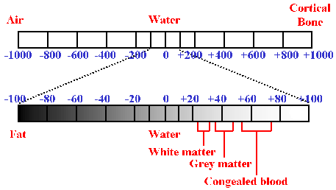
CT – základní principy
denzita – míra oslabení (absorpce) záření v jednotlivých místech vyšetřovaného objektu vyjádřená v Hounsfieldových jednotkách (HU)
stupnice od -1000 do +1000 HU
-1000 vzduch, 0 voda, +1000 kortikalis kosti (u hutnějších materiálů stupnice pokračuje výše)
počet HU je určen denzitou tkání

Slide 12
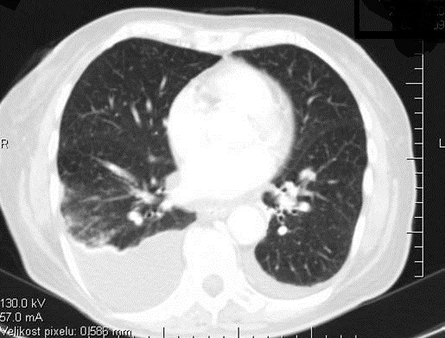
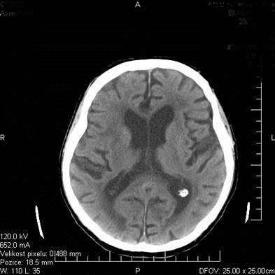
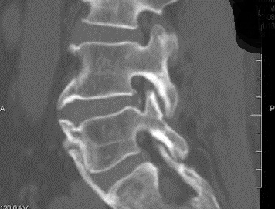
CT – základní principy
lidské oko je schopno rozlišit pouze 250 odstínů šedi – volba různých oken pro hodnocení jednotlivých tkání
Window width (WW) – určuje rozsah zobrazených hodnot
Window level (WL) – hodnota tzv. centrálního bodu
Plicní okno
(WL -750, WW 1000)
Mozkové okno
(WL 40, WW 80)
Kostní okno
(WL 400, WW 3000)
Notes:
12

Slide 13
CT vyšetření
Používané termíny:
Hypodenzní – nižší denzita, na obrazech „tmavší“
Izodenzní – stejná denzita
Hyperdenzní – vyšší denzita, na obrazech světlejší ve vztahu k normální denzitě orgánu
Sycení KL – změna denzity po aplikaci KL i.v.

Slide 14
CT v neuroradiologii – hlavní indikace
cévní mozková příhoda (rozlišení ischemické vs. hemorhagické CMP – spolehlivě odliší přítomnost čerstvé krve v mozkové tkáni, která je na snímku hyperdenzní)
traumatické poškození mozku – kontuzní změny, edematózní změny (otok mozkové tkáně)
nádory mozku a mozkové metastázy
zlomeniny lebky a obličejového skeletu
jiné změny skeletu – patologické změny struktury kostí
detekce kalcifikací v mozkové tkáni (kalcifikace jsou v CT obraze hyperdenzní)

Slide 15
Nativní CT – normální nález (video)

Slide 16
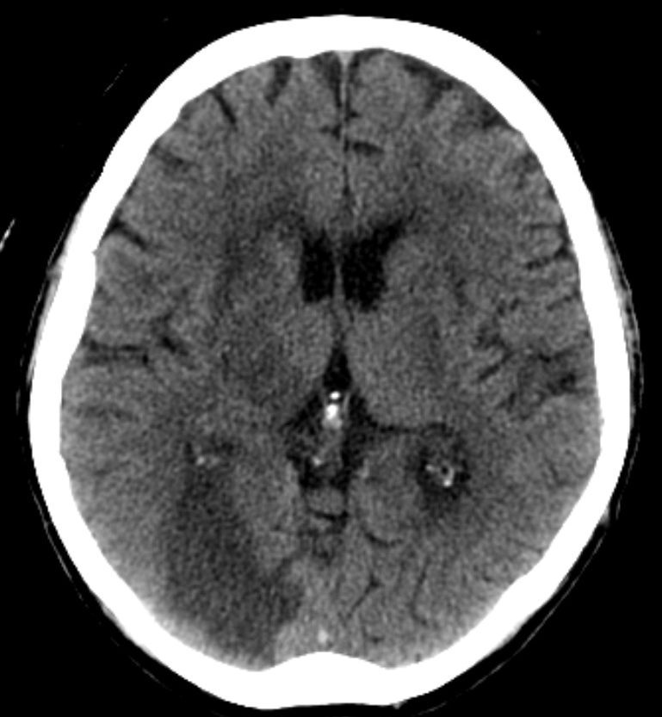
Ischemická CMP – nativní CT
A
B
C
D
A – nativní CT, akutní uzávěr střední mozkové tepny, patrno tzv.“dense artery sign” = trombus/uzávěr tepny zobrazující se jako hyperdenzní (bílá) struktura (šipka)
B – nativní CT, časné ischemické změny vpravo fronto-parietálně, je patrné setření rozdílu šedé a bílé hmoty (ohraničeno bílými šipkami)
C – nativní CT, subakutní změny (několik dní), nápadně vykreslená ischemie (hypodenzní oblast) okcipitálního laloku vpravo v povodí zadní mozkové tepny (šipka)
D – stav po proběhlém infarktu mozku v oblasti čelního laloku vpravo s tzv. postischemickou malacií mozkové tkáně (šipka)

Slide 17
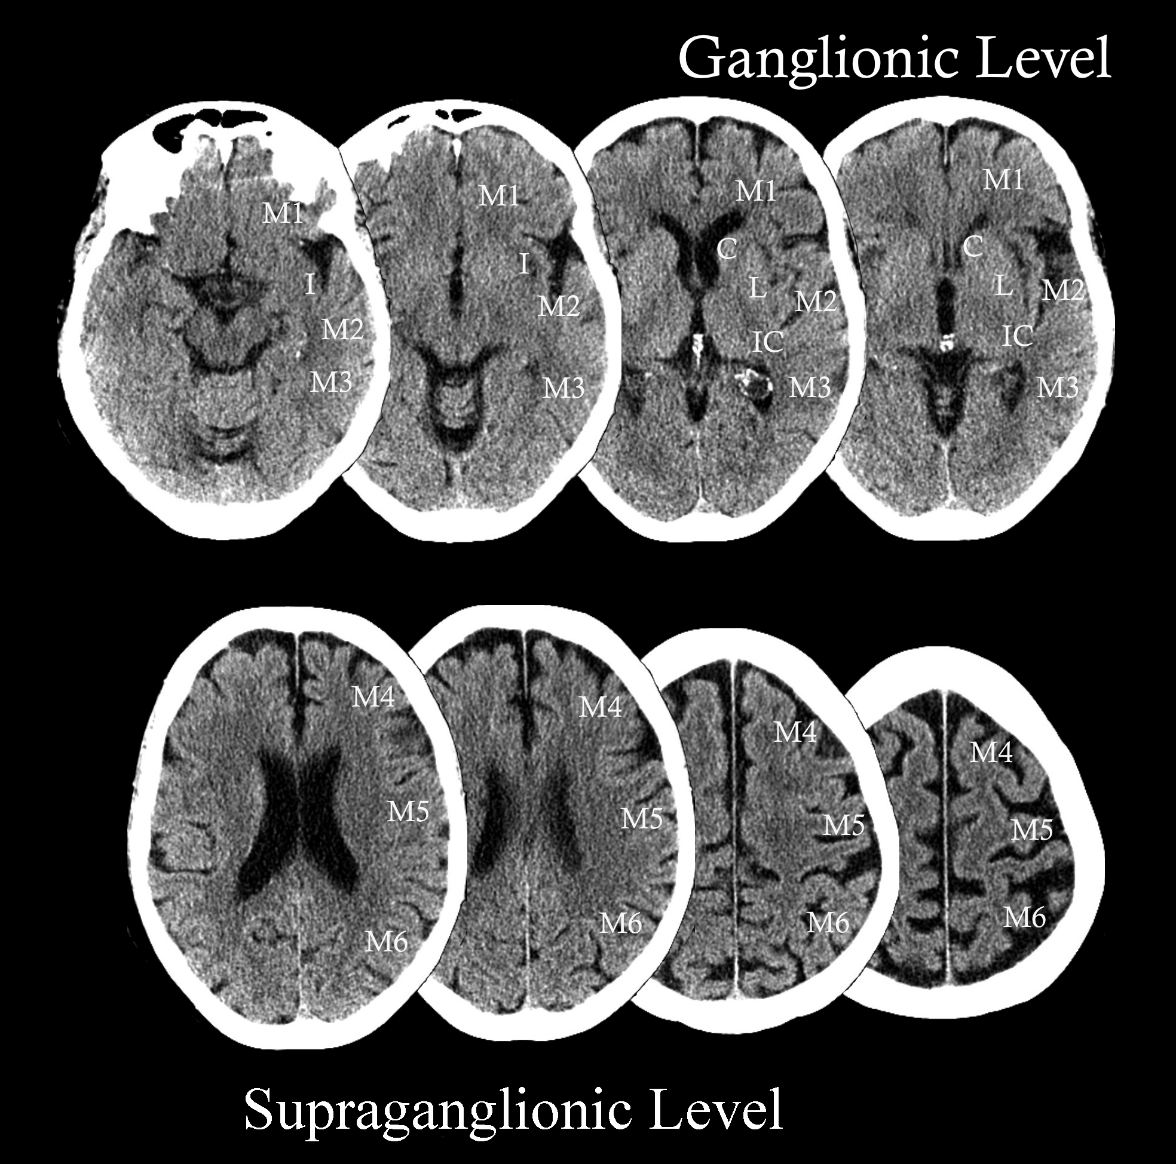
CMP- nativní CT
v diagnostice a terapeutické rozvaze je klíčové vyloučení krvácení a hodnocení časných ischemických změn na nativním CT
ASPECTS skóre – hodnotí rozsah časných ischemických změn v povodí arteria cerebri media, v modifikované verzi také pro hodnocení ischemických změn ve vertebrobazilárním povodí
možnost vyzkoušení odečítání ASPECTS skóre s vysvětlením, jak se ASPECTS hodnotí, je k dispozici na těchto stránkách
http://www.aspectsinstroke.com/training-for-aspects/test/

Slide 18
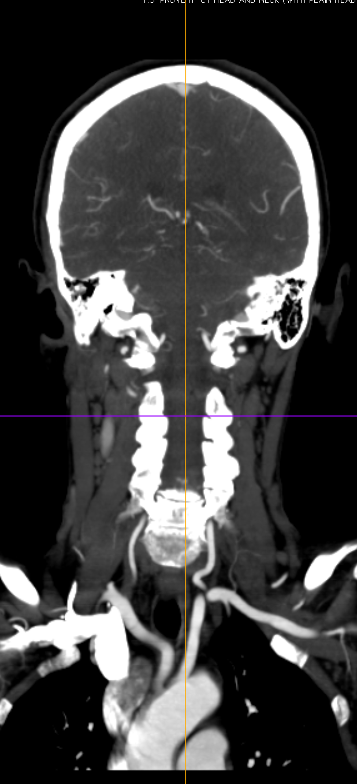
CT angiografie – CTA
I. II. III.
Time of onset 8:00 CT scan 8:57
CTA 9:08
Uzávěr střední mozkové tepny vpravo (šipka), zobrazení cévního řečistě s použitím multifázické CT angiografie (skenování ve třech fázích s odstupem 8s umožňující zobrazení postupého plnění mozkového řečiště v arteriální fázi, časné žilní a pozdní žilní fázi a lepší hodnocení morfologie kolaterálního řečiště za uzávěrem tepny)

Slide 19
CT perfúze
Funkční vyšetření mozkové tkáně
charakterizuje stav průtoku krve mozkovou tkání
Slouží k identifikaci jádra – “core” (nevratně ischemicky poškozená tkáň) a penumbry (hypoperfundovaná tkáň, kterou lze při včasném zahájení léčby mozkového infarktu zachránit)
K výpočtu CT perfúzních parametrů se využívají různé matematické modely (např. first past efect – snímání koncentrace KL během prvního průchodu bolusu KL), současné modely využívají metodu dekonvoluce (proces výpočtu perfuze na základě změřených arteriálních a tkáňových koncetrací KL)

Slide 20
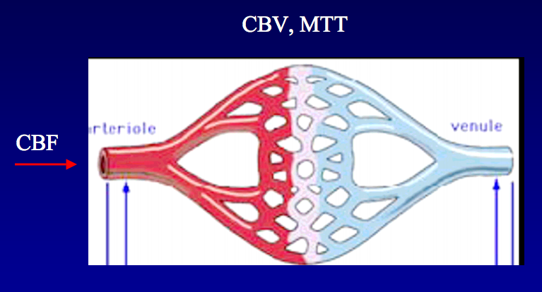
CTP parametry
CBF (cerebral blood flow) – průtok krve objemem tkáně mozku, ml/min
CBV (cerebral blood volume) – množství krve v určitém objemu tkáně mozku, ml/min/100g
MTT (mean transit time) – doba průtoku KL sledovanou oblastí
CBF=CBV/MTT

Slide 21
CTP parametry
TTP (time to peak) – doba do max. denzity KL ve snímané oblasti mozku
T0 – vyjadřuje zpoždění přítoku KL do sledované oblasti mozku
Tmax – T0 + ½ MTT
PS (permeability surface area product) – vyjadřuje poškození hemato-encefalické bariéry, extravasaci KL z cévního řečiště do mozkové tkáně (slouží ke stanovení poškození hemato-encefalické bariéry = “prosakování kontrastu do mozkového parenchymu”)

Slide 22
CTP charakteristiky jádra a penumbry
MTT
CBF
CBV
Parameter | MTT | CBF | CBV | Tmax
Penumbra | ⬆ | ⬇ | Norma/⬆ | ⬆
Jádro | ⬆ | ⬇ | ⬇ | ⬆

Slide 23
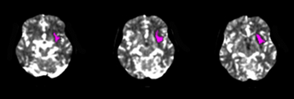
CT perfúze – interpretace výsledků
RAPID iSchemaView
Hodnota CBF pod 30 % kontralaterální (nepostižené) hemisféry charakterizuje jádro ischemie (nevratně poškozený mozek)
Prodloužení Tmax > 6s charakterizuje hypoperfundovanou tkáň = tzv. ischemickou penumbru
Rozdíl těchto dvou map vyjadřuje objem mozkové tkáně, kterou je možné včasnou léčbou ovlivnit a včasným otevřením tepny zachránit

Slide 24
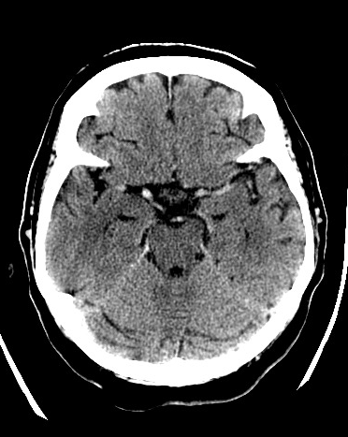
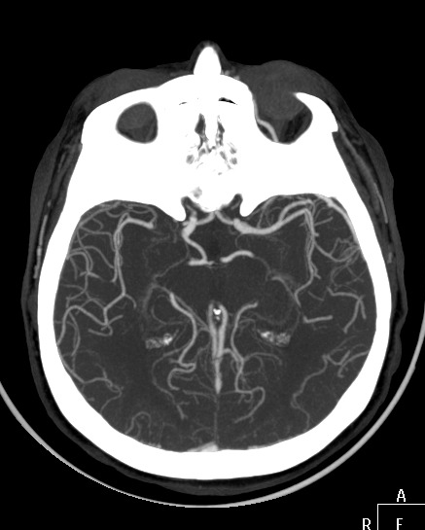
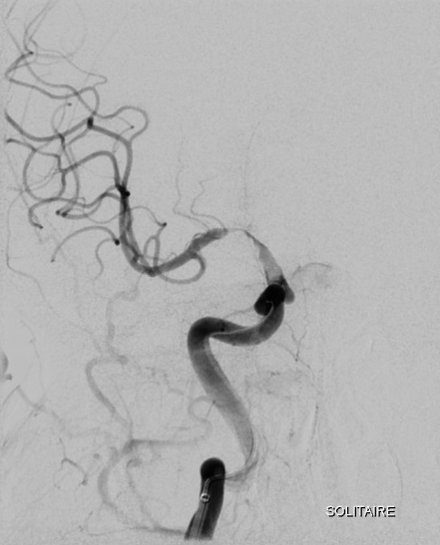
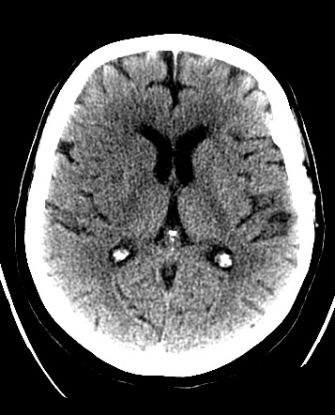
CMP – modelový příklad
A
B
C
D
E
F
Na nativním CT (A) nejsou patrné časné ischemické změny (setření rozdílu šedé a bílé hmoty), je zřetelná hyperdenzní střední mozková tepna (ACM) vpravo (šipka), na CT angiografii (B) je patrný uzávěr – defekt v plnění ACM vpravo. Pacient byl indikován k mechanické rekanalizaci (otevření tepny instrumentáriem), na vstupním nástřiku je patrný blok v plnění arteriálního stromu v povodí ACM vpravo (C), za pomocí stent-retrieveru (D) bylo dosaženo zprůchodnění tepny a obnovení plného průtoku v jejím povodí (E). ¨
Na kontrolním nativním CT (F) jsou jen minimální postichemické změny v povodí ACM vpravo (šipka).

Slide 25
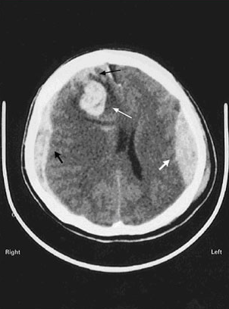
CT v rozlišení nitrolebních krvácení
Epidurální
Subdurální
Subarachnoidální
Intracerebrální
do mozku
Intraventrikulární
do mozkových komor

Slide 26
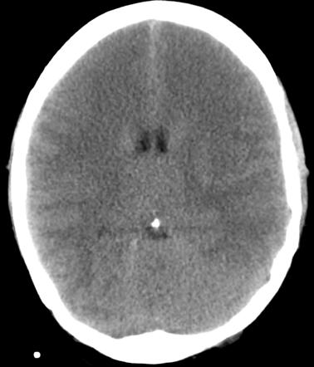
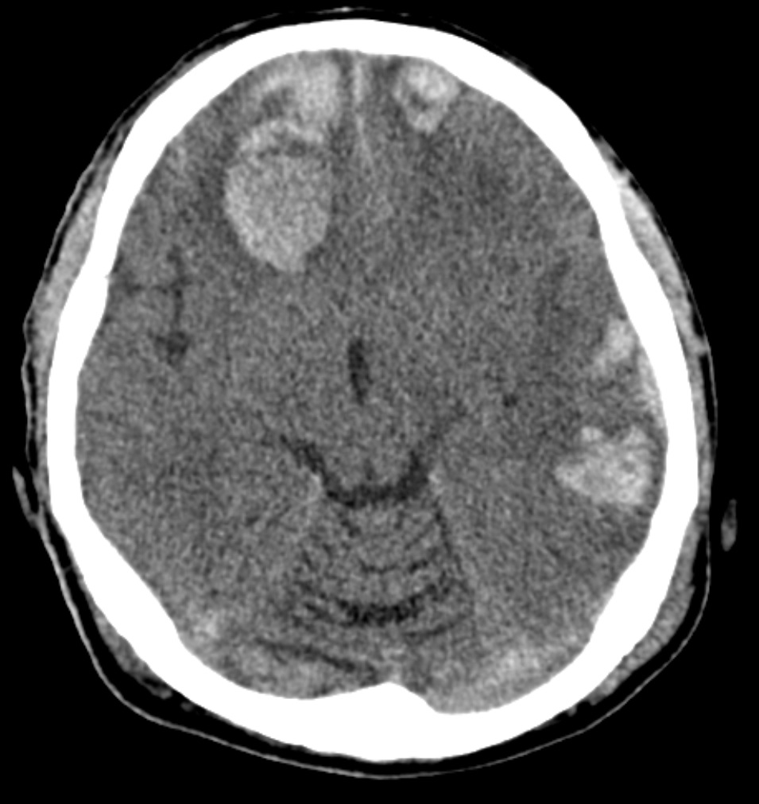
CT mozku – traumatické změny
Tříštivá fraktura spánkové kosti vlevo (šipky), tzv.
“kostní” okno
Mozkový edém se zánikem sulků a útlakem komorového systému následkem úderu
Kontuzní změny (“pohmoždění” mozku) s prokvácením (patrny hyperdenzní = světlejší okrsky)

Slide 27
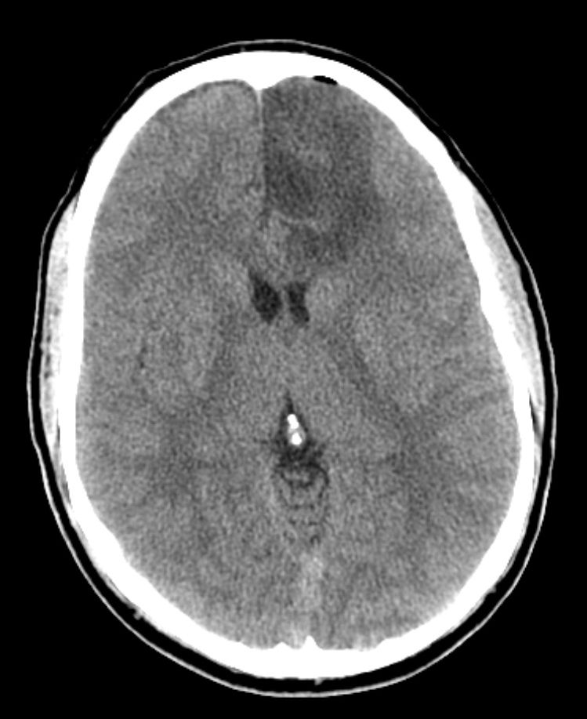
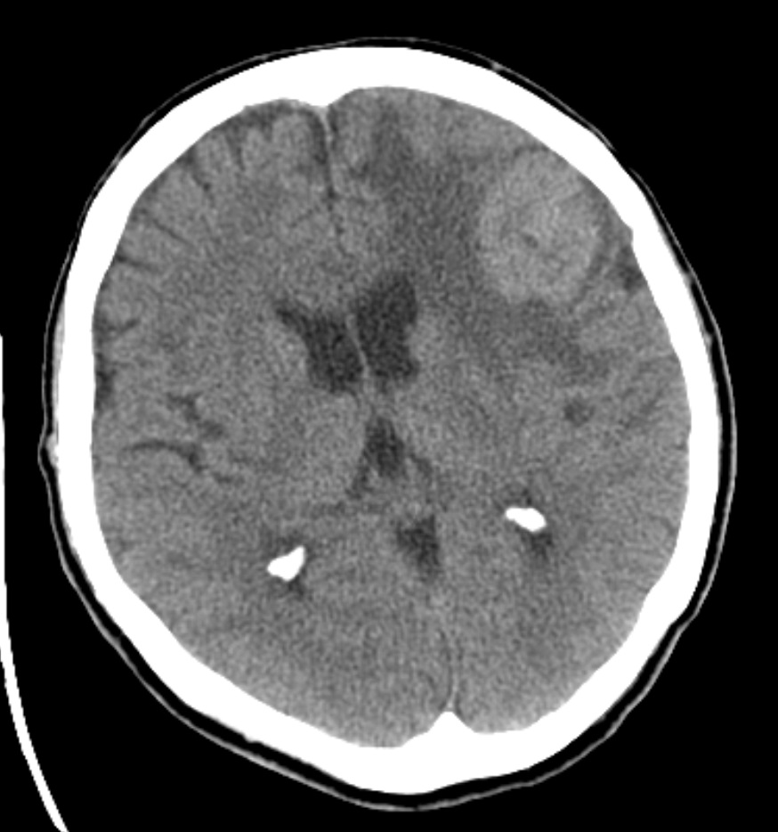
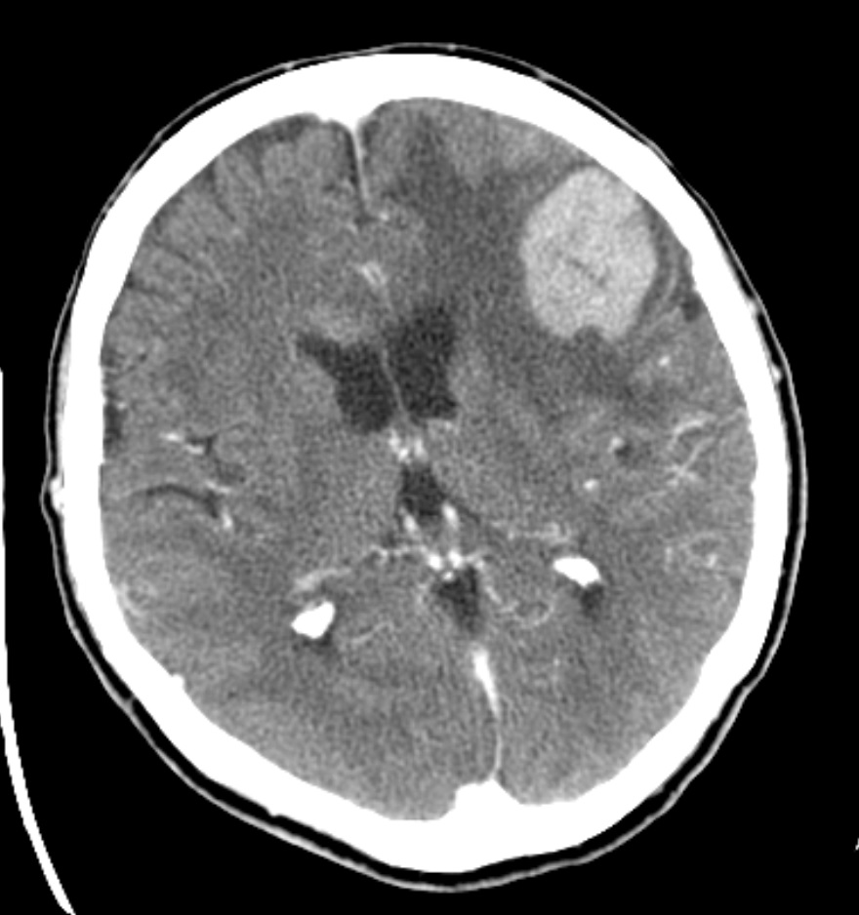
CT mozku – tumory
Lymfom – v oblasti čelního laloku vlevo je kulovité hyperdenzní (světlejší) ložisko s okolním edémem, který je hypodenzní (tmavší okolí), ložisko se postkontrastně sytí (má vyšší denzitu než v nativním obraze)
Gliom - vlevo v oblasti čelního laloku hypodenzní ložisko s útlakem okolních struktur
Nativní CT
Postkontrastní CT

Slide 28
Magnetická rezonance
MR přístroj je tvořen velmi silným magnetem vytvářejícím magnetické pole o síle 0,1-3T (pro vědecké účely až 9,4T; pro malá zvířata až 21T)

Slide 29
MR – princip zobrazení
K zobrazování se využívá přítomnosti magnetického momentu atomů jader s lichým nukleonovým číslem (¹H, ¹³C, ¹⁹F, ²³Na, ³¹P)
Atomové jádro se skládá z protonů a neutronů, které rotují kolem své vlastní osy = mají spin, kladně nabité protony tak vytváří magnetické pole a vykazují magnetický moment
Atomová jádra se sudým nukleonovým číslem se nechovají k okolí magneticky, jejich magnetické momenty se vzájemně ruší (nemají spin)
Vzhledem k vysokému obsahu vody v organismu (více než 60 %) se k zobrazení využívá právě atomu vodíku ¹H
Protony umístěné v magnetickém poli dále vykazují precesní pohyb (pohyb po povrchu kužele) o tvz. Larmorově frekvenci, protony jsou v různých fázích precese (nerotují synchronně)
Velikost Larmorovy frekvence závisí na intenzitě vnějšího magnetického pole a gyromagnetickém poměru jádra atomu

Slide 30
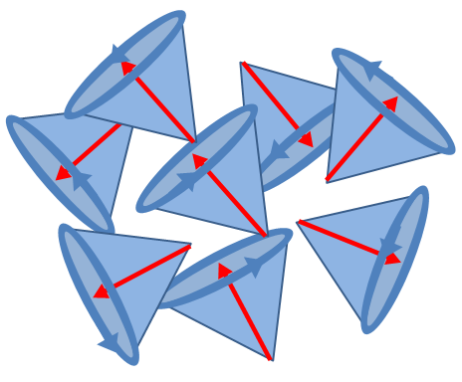
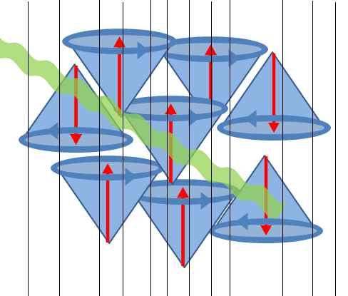
MR- princip zobrazení
Po umístění protonů do konstantního magnetického pole dochází k souhlasné orientaci magnetických momentů (os rotace) s vnějším magnetickým polem (většina orientována paralelně, část orientována antiparalelně – výsledný magnetický moment paralelně s vnějším magnetickým polem charakterizovaný vektorem podélné (longitudinální) magnetizace)
Poté je vyslán elektromagnetický impuls o frekvenci blízké Larmorově frekvenci
vede k synchronizaci precesního pohybu protonů – vznik vektoru příčné (transverzální) magnetizace
vede ke změně podílu paralelně a antiparalelně orientovaných protonů (přijaly energii a přestoupily do energeticky náročnějšího antiparalelního stavu) – výsledkem snížení vektoru podélné magnetizace
A
B
Creative Commons Petrb 3.0 Česko; Žižka J. et al. Moderní diagnostické metody. III. Díl, Magnetická rezonance
Notes:
A – náhodně směřující magnetické momenty protonů s náhodnou fází jejich precese
B – magnetické momenty směřující paralelně a antipararelně k vnějšímu magnetickému poli (znázorněno rovnoběžkami), zeleně znázorněn elektromagnetcký pulz, který synchronizuje precesi protonů

Slide 31
MR – základní principy
Typy elektromagnetických pulzů:
90° pulzy – otáčí vektor magnetizace o 90°, vzniká tak příčná magnetizace; čas mezi pulzy = time to repeat (TR)
90° a 180° pulzy – po skončení 90° pulzu začne klesat příčná magnetizace, v čase TE/2 je vyslán 180° pulz měnící precesi o 180° a příčný vektor se opět zvyšuje, za další TE/2 dochází k opětovné synchronizaci protonů a zesílení signálu
time to echo (TE) = 2 x TE/2 … čas ozvěny – čas, za který se opětovně zesílí signál

Slide 32
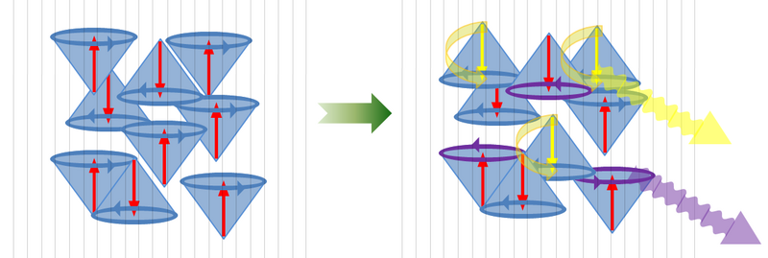
MR – základní principy
Po skončení pulzu se protony vracejí do svého původního (energeticky výhodnějšího) stavu, současně dochází k desynchronizaci precese
Podélná relaxace T1 – čas, za který dojde k obnovení vektoru podélné magnetizace na 63%
Příčná relaxace T2 – čas, za který klesne vektor příčné magnetizace na 37%
Obrázek: po skončení pulzu postupný návrat do původního stavu – žlutě znázorněna změna magnetických momentů (T1),
fialově změna precesní fáze (T2)
Více informací zde: http://www.stat.columbia.edu/~martin/Tools/MRI_Made_Easy.pdf
Creative Commons Petrb 3.0 Česko; Žižka J. et al. Moderní diagnostické metody. III. Díl, Magnetická rezonance

Slide 33
Výhody MR diagnostiky
nulová radiační zátěž
kontrastní látky používané u MR mají nežádoucí účinky jen vzácně (ve srovnání s kontrastními látkami pro CT vyšetření)
vyšetřování se provádí ve více rovinách (CT v jedné rovině, jiné roviny se přepočítavají)

Slide 34
Nevýhody MR diagnostiky
kontraindikací je veškerý magnetický kovový materiál: pacemaker, endoprotézy kloubů, kovové střepiny
nelze vyšetřit nespolupracující pacienty (při neklidu či klaustrofobii)
relativně dlouhá doba vyšetření (minimálně 8-10 min, může trvat 60 min i déle/dle protokolu)
horší dostupnost MR pracovišť – např. delší objednací termíny

Slide 35
Hlavní indikace MR
Akutní ischemie (lepší rozlišení akutního mozkového infarktu než nativním CT)
Nádory a metastázy mozku
Diagnostika roztroušené sklerózy
Epilepsie – diagnostika abnormálních struktur, které jsou podkladem epileptických záchvatů
Vyšetření páteře
degenerativní změny páteře
nádory míchy a páteřního kanálu

Slide 36
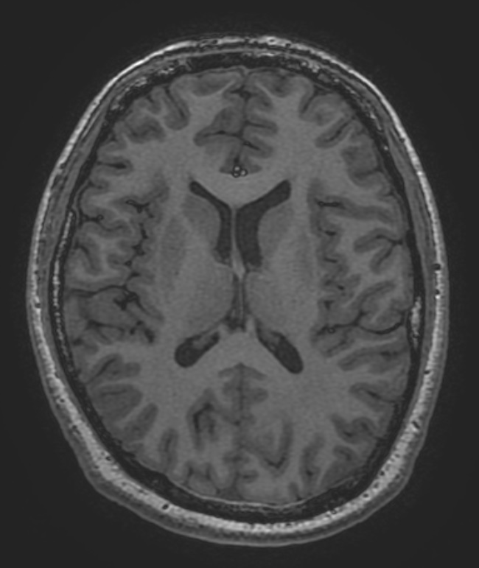
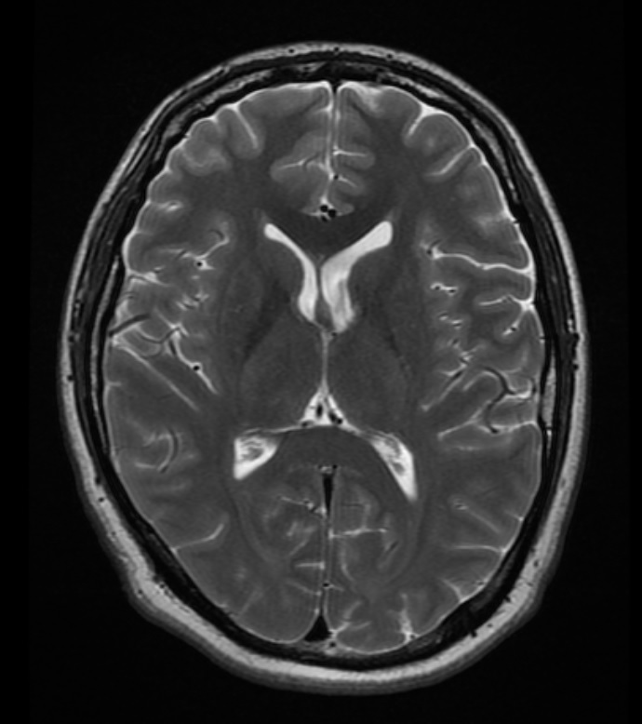
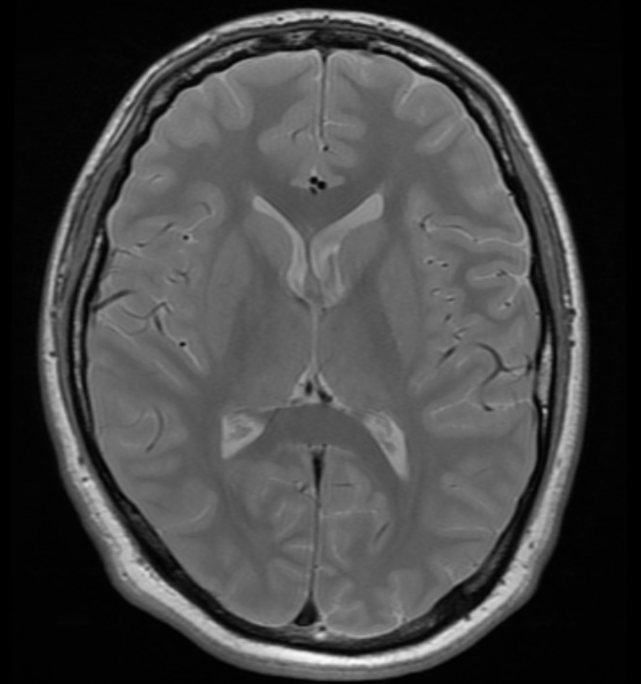
MR – základní sekvence
 | T1 vážený obraz (T1WI) | T2 vážený obraz (T2WI) | Proton Density (PD)
 | krátký TR (<1000ms) krátký TE (<45ms) | dlouhý TR (>2000ms) dlouhý TE (>60ms) | dlouhý TR (>2000ms) krátký TE (<45ms)
tuk | hypersignální | středně až hypersignální | středně až hypersignální
voda | hyposignální | hypersignální | středně až hypersignální
mozek | šedá hmota nižší signál (tmavší) než bílá hmota | šedá hmota vyšší signál (světlejší) než bílá | šedá hmota vyšší signál (světlejší) než bílá
 | Hodnocení zvýšení signálu patologických tkání po podání KL | Citlivost ke zvýšené přítomnosti vody = zobrazení edému | Přechod mezi T1 a T2, signál vody se zvyšuje, ale nedosahuje intenzity v T2, již patrná reverze signálu šedé a bílé hmoty

Slide 37
MRI – T2 FLAIR (fluid-attenuated inversion recovery)
Potlačení signálu vody (likvoru) – proto jsou mozkové komory tmavé
Identifikace ischemických změn bílé hmoty mozkové (šipka), změn při roztroušené skleróze (tzv. plaky), zvýraznění edému, subarachnoidálního krvácení

Slide 38
MRI – GRE (tzv. gradientní sekvence)
Lépe zobrazuje krev a rozpadové produkty hemoglobinu obsahující železo – způsobují ztrátu signálu
Odlišení kalcifikací, krvácení, depa paramagnetických látek (Parkinsonova nemoc)
Intracerebrální hematom – ztráta signálu v místě hematomu
Kalcifikovaný subependymální hamartom– ztráta signálu v místě kalcifikované léze

Slide 39
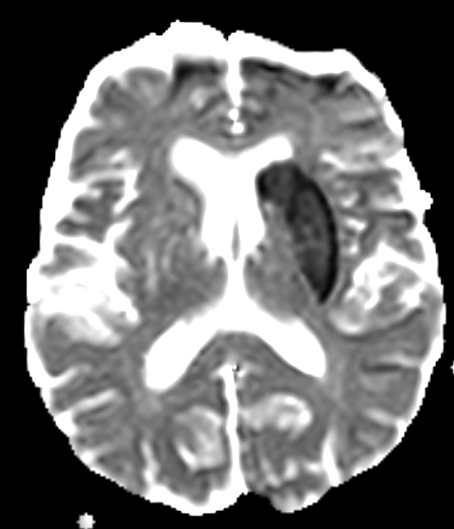
MRI – DWI/ADC (diffusion weighed imaging/apparent diffusion coefficient)
Zobrazuje změny signálu způsobené difúzí molekul vody
Kvantitativní hodnocení difúze molekul vody = odráží stupeň difúze
Vysoce buněčné tkáně vykazují nízkou difúzi
Hodnocení ischemických změn a jejich stáří, charakteristika nádorů, traumatické změny
DWI
ADC
Restrikce difúze (snížení difúze molekul) v oblasti bazálních ganglií vlevo (šipka) se na DWI zobrazuje jako okrsek zvýšeného signálu, na ADC mapách je v odpovídající oblasti výpadek signálu – typický obraz akutní ischemie (mozkového infarktu)

Slide 40
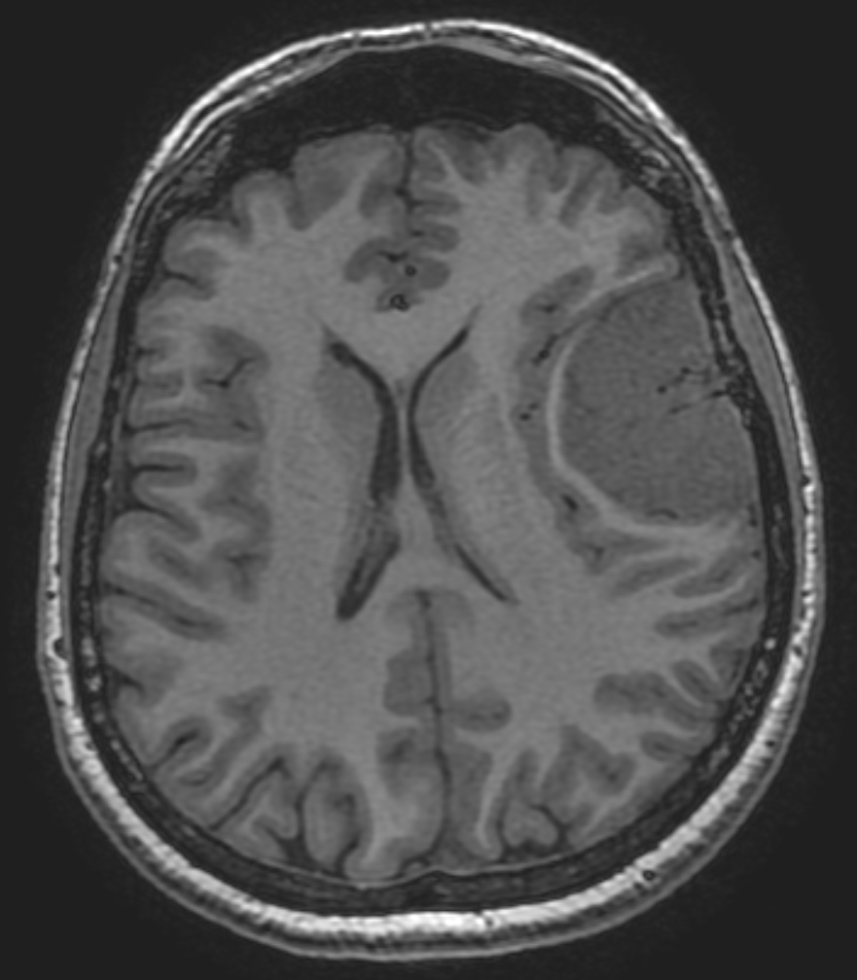
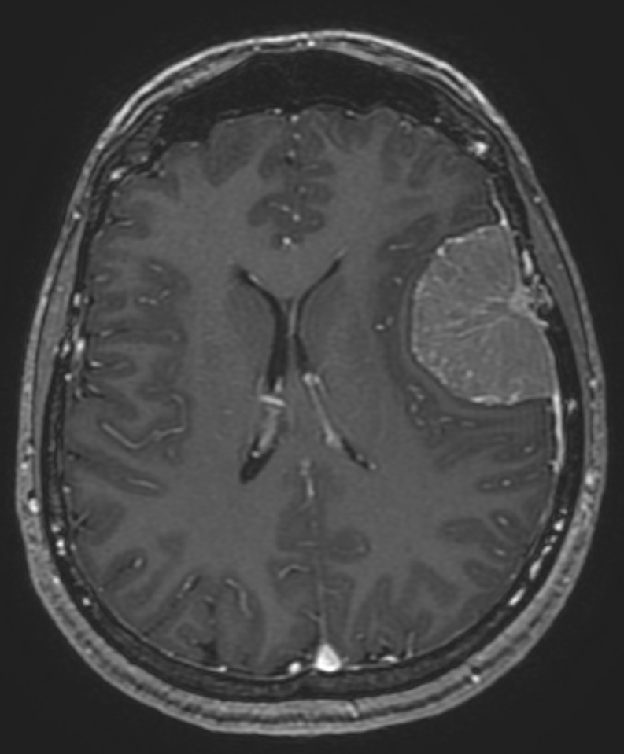
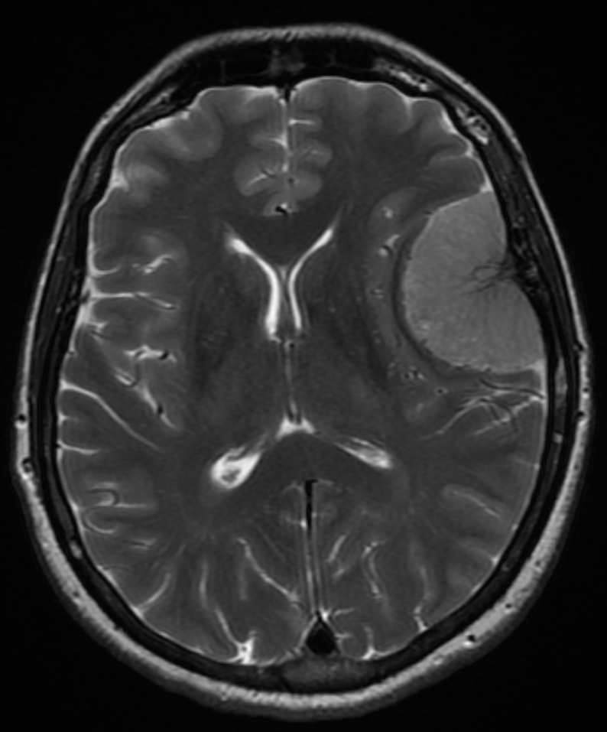
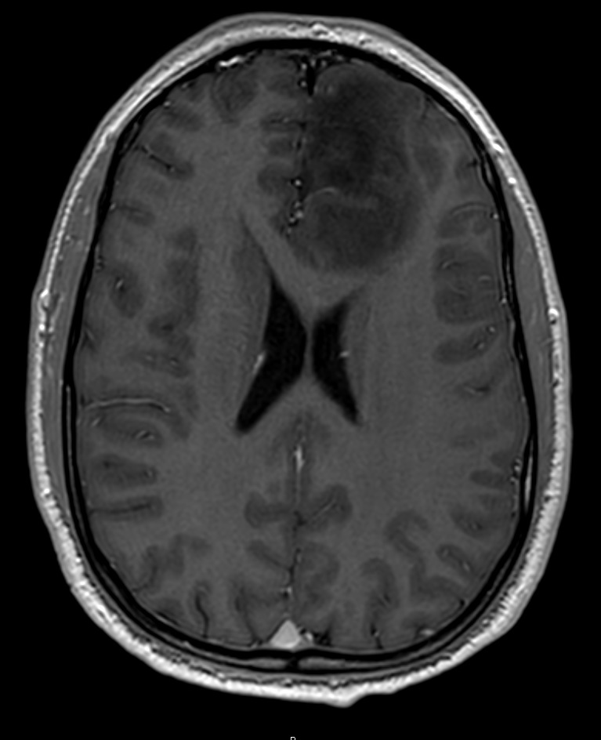
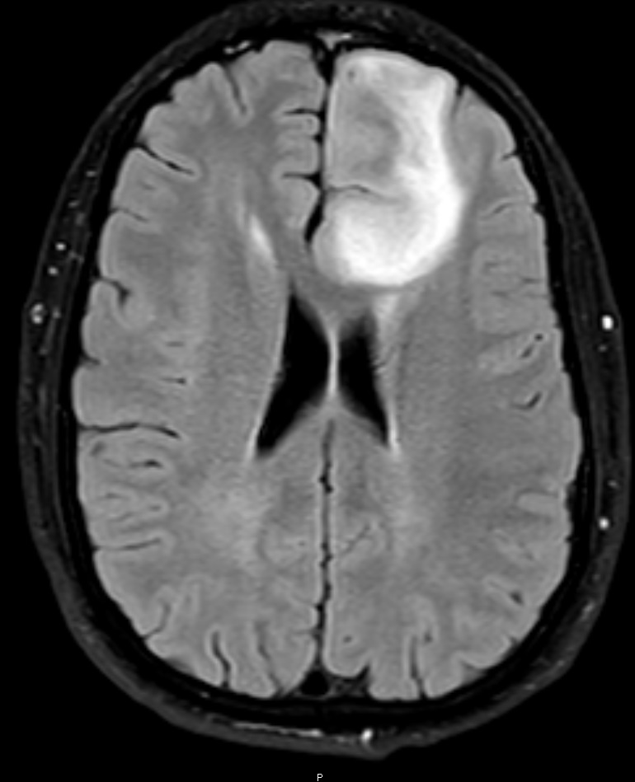
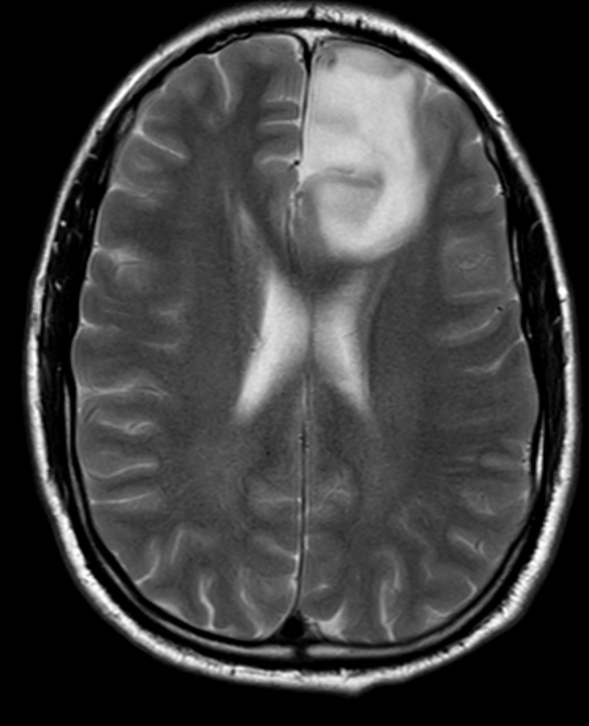
MR – tumory
T1
T1+KL
T2
Meningeom – vlevo ložisko nasedající na mozkové pleny vtlačující se mezi struktury mozku, postkontrastně se homogenně sytí (zvýšení signálu v T1)
T1
T2 FLAIR
T2
Gliom – vlevo neostře ohraničená patologie infiltrující čelní lalok s okolním edémem, který je hypersignální v T2 FLAIR a T2 sekvenci

Slide 41
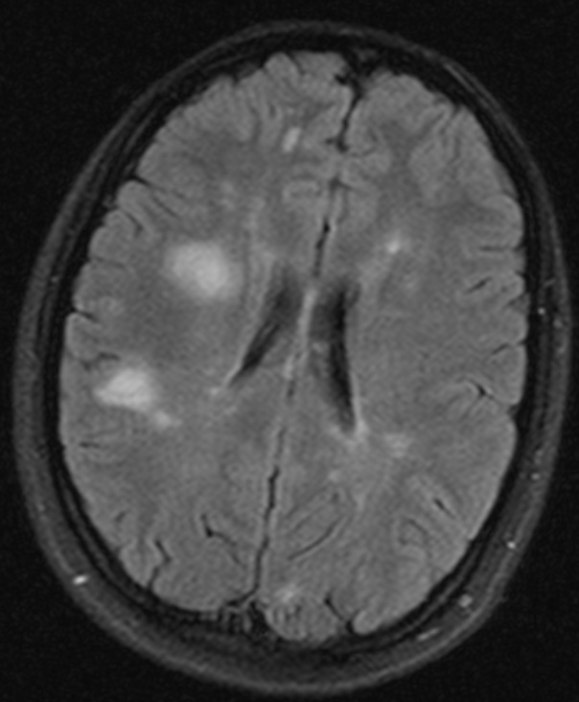
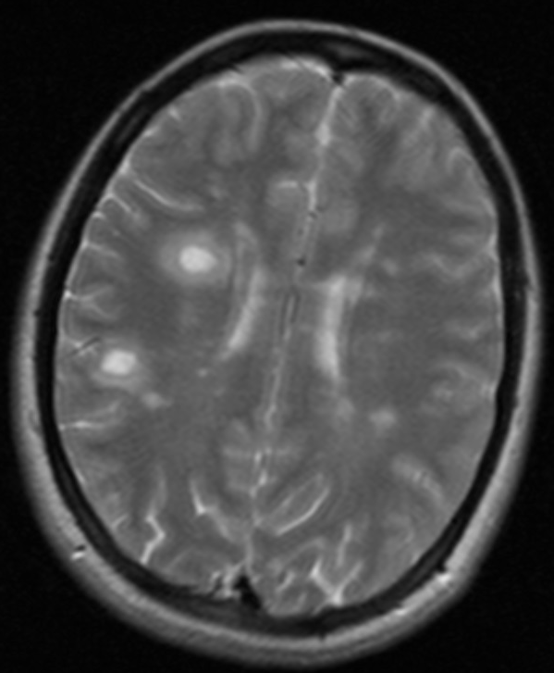
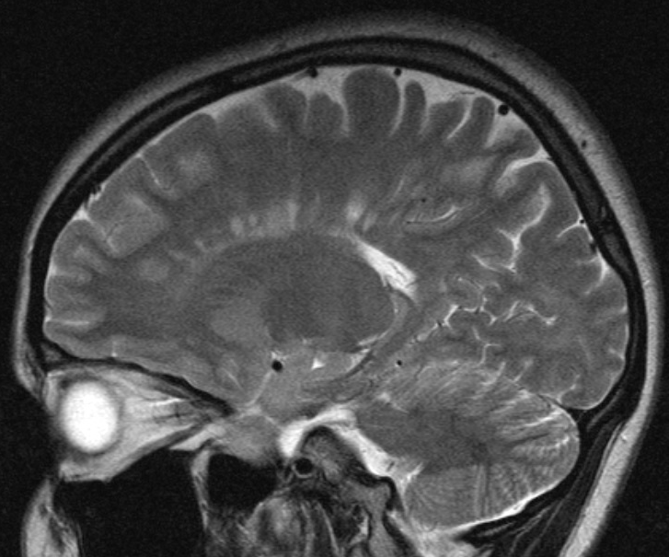
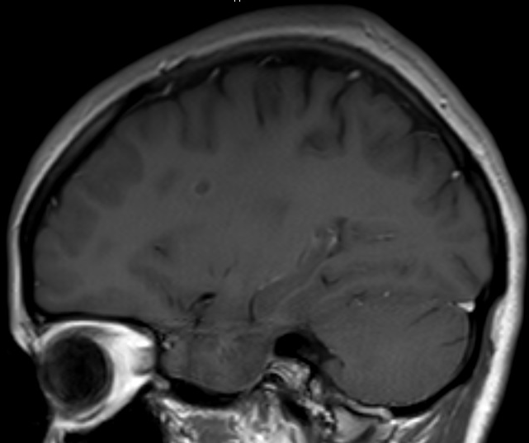
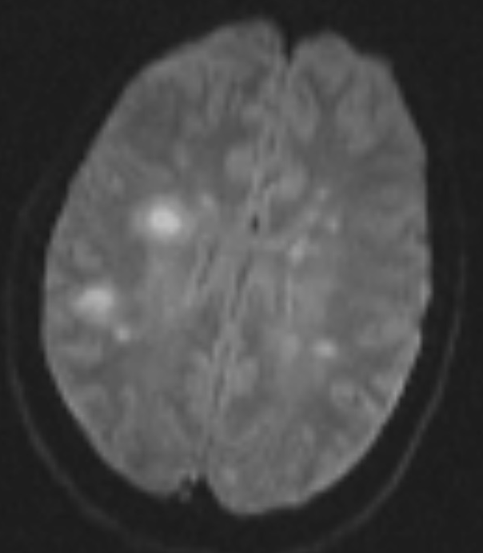
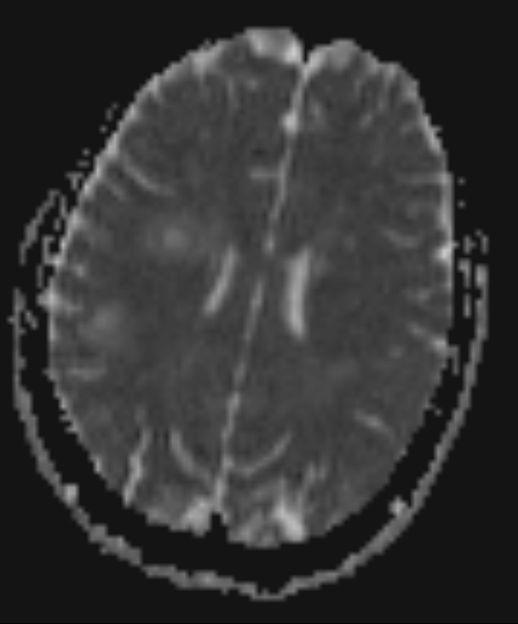
MR – roztroušená skleróza
T2 FLAIR
T2
T2 sag
T1+KL
DWI
ADC
Na T2 a T2 FLAIR sekvencích jsou patrné hypersignální okrsky (tzv. plaky) bílé hmoty v typické lokalizaci podél postranních komor (dvě největší označené šipkami), v sagitální rovině směřující radiálně ke stropu komory (tzv. Dawsonovy prsty), dvě největší léze prokazují restrikci difúze v DWI, po podání kontrastu se lehce vysycuje jejich periferie, která svědčí pro její aktivitu (tzv. aktivní demyelinizační plaka). 20 letý pacient byl na neurologické ambulanci vyšetřen pro pocit brnění a oslabení levostranných končetin.

Slide 42
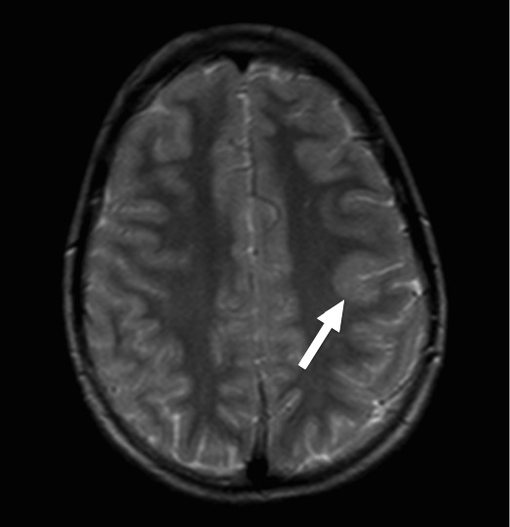
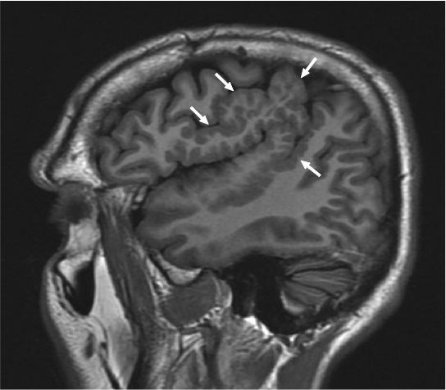
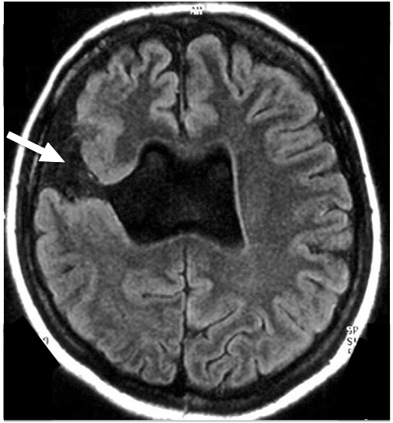
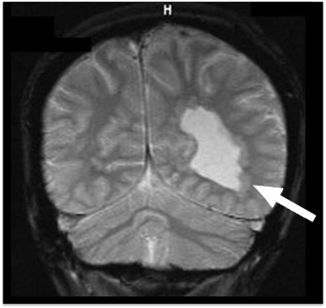
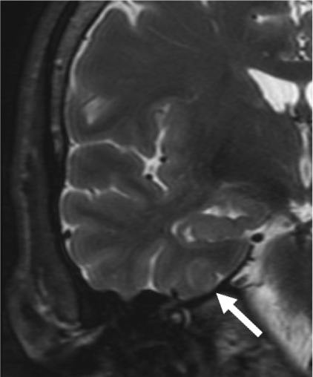
MR – diagnostika epilepsie, příklady
A
B
C
D
E
F
Notes:
A Meziotemporální skleróza. T2 vážený obraz, koronární rovina, vpravo objemová redukce pravého hipokampu s jeho oploštěním a zvýšením intensity signálu (šipka).
B Fokální kortikální dysplazie. T2 vážený obraz, transversální rovina, rozšíření kortexu vlevo při spodině precentrálního sulku s jeho lehkou hyperintenzitou (šipka).
C Polymikrogyrie („mnoho malých gyrů“). T1 FLAIR, sagitální rovina, zmnožení drobných gyrů v oblasti gyrus temporalis superior a opercula (šipky).
D Schizencefalie („rozštěp mozkové tkáně“). T2 FLAIR, transversální rovina, otevřená forma („open lip“) rozštěpu mozkové tkáně vpravo, komunikace subdurálního prostoru s pravou postranní komorou.
E Hemimegalencefalie. T2*GRE, koronární rovina, celkové zvětšení levé hemisféry s patrnou nodulární heterotopií šedé hmoty (uzlíky šedé hmoty) podél rozšířené levé postranní komory (šipka).
F Gangliogliom (nádor z gliových buněk). T2W, koronární rovina, drobná kortikosubkortikální léze na spodině pravého temporálního laloku v gyrus parahippocampalis s mírným rozšířením kortexu a diskrétní subkortikální hyperintenzitou (šipka).

Slide 43
MR angiografie, MR venografie
Zobrazení mozkových cév (tepen, žil a splavů tvrdé pleny mozkové) bez radiační zátěže
Využívá pohybu jader:
bez nutnosti podání kontrastních látek – metody založeny na změnách fáze precesního pohybu částic a velikosti vektoru magnetizace, které vedou ke ztrátě (metoda Phase Contrast) nebo zisku signálu (metoda Time of Flight, TOF)
Hlavní indikace:
zobrazení aneurysmat (výduť cévní stěny – při prasknutí způsobuje subarachnoidální krvácení), arteriovenózních malformací (patologická “klubka” cév spojená s rizikem prasknutí a mozkového krvácení)
uzávěr či stenóza (zúžení) intrakraniálních tepen (mohou vést k ischemické cévní mozkové příhodě)
trombóza žilních splavů a kortikálních žil
diagnostika vaskulitid (zánětlivé postižení cévní stěny)

Slide 44
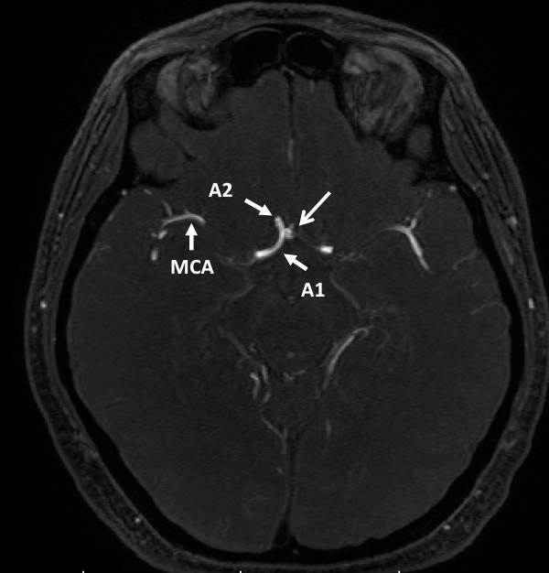
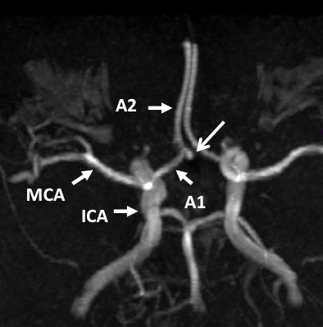
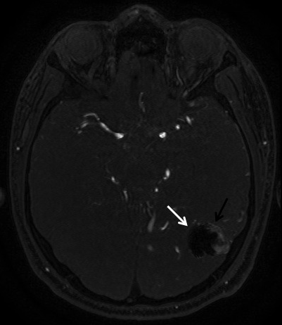
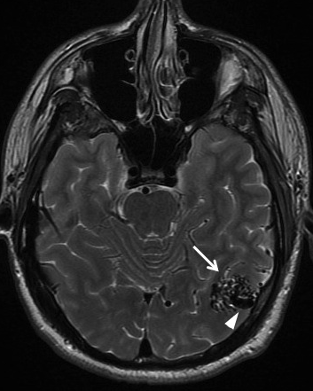
MR angiografie (TOF) a 3D rekonstrukce zobrazující drobné aneurysma přední mozkové tepny
A1, A2 – segmenty přední mozkové tepny; ICA – vnitřní krkavice; MCA – střední mozková tepna
MR angiografie (TOF) a T2 vážený obraz zobrazující arteriovenózní malformaci (šipka) s rozšířenou odvodnou žílou (hlavička šipky)
MR angiografie po embolizaci zobrazuje již jen reziduální plnění při periferii malformace.

Slide 45
Digitální subtrakční angiografie (DSA)
vyšetření se provádí na zvláštním pracovišti – angiografický sál (angiolinka, angiosuit)
veškeré instrumentárium (katétry, vodiče) se zavádí pod skiaskopickou (rtg) kontrolou
rentgenka a naproti ní umístěný zesilovač na tzv. C-rameni umožní provádět skiaskopii a snímkování v různých projekcích
pacient leží na pohyblivém stole – plovoucí deska
tlaková stříkačka umožňuje rychlou aplikaci KL koordinovanou se snímkováním

Slide 46
Akutní mozkový infarkt – mechanická rekanalizace (video)
Mechanická rekanalizace uzávěru střední mozkové tepny vlevo, na video sekvenci vlevo nástřik z levé vnitřní karotidy před výkonem, kde je patrný stop v plnění (bílá šipka). Na kontrolním nástřiku vpravo po úspěšném zprůchodnní tepny zřetelné plnění povodí do periferie.

Slide 47
Aneurysma – coiling (video)
A
B
C
C
Aneurysma přední komunikanty (šipka) – nástřik po zavedením mikrokatetru do vaku aneurysmatu (A), kontrolní nástřik (B) v průběhu coilingu – implantace spirál do vaku k vyřazení aneurysmatu z oběhu a finální nástřik (C) po kompletním vyplnění vaku spirálami.
Pacient přivezen akutně RZP pro náhle vzniklé kruté bolesti hlavy – na vstupním vyšetření CT zjištěno subarachnoidální krvácení (přítomnost krve mezi mozkovými obaly)

Slide 48
Arteriovenózní malformace (video)
A
B
C
D
E
Arteriovenózí malformace v povodí pravé střední mozkové tepny, diagnostická DSA (A) a kontrola (B) po neurochirurgickém výkonu (naložení klipů), stejné ložisko na T2 sekvenci (C).
V dolní řadě snímky z DSA (D, E) zobrazující klubko arteriovenózní malformace (šipka) v povodí levé střední mozkové tepny (MCA) s rozšířenými přívodnými tepnami (hlavičky šipek).

Slide 49
Páteř a mícha

Slide 50
Prostý snímek páteře
Důležitá role k vyloučení traumatických změn (zlomenina obratle)
Nelze hodnotit vztah míchy a míšních kořenů k okolním strukturám
orientační výpovědní hodnota
Kompresivní fraktura
obratlového těla
Předklon
Záklon
Fukční snímky bederní páteře (v předklonu a zákonu)
k posouzení posunu obratlového těla L4 ventrálně

Slide 51
CT páteře
Vyhřeznutí meziobratlové ploténky (pacient přichází pro bolesti zad vystřelující do pravé dolní končetiny s rozvojem po zvedání těžkého břemene v předklonu)
meziobratlové ploténky hyperdenzní ve srovnání se strukturami míšního kanálu
Detekce a hodnocení zlomenin obratlů
Nezobrazuje akutní míšní poranění (myelopatii) – při podezření na poranění míchy MRI
Vyhřeznutí meziobratlové ploténky paramediálně vpravo (ohraničeno žlutými šipkami) způsobující útlak pravého mšního kořenu
Notes:
51

Slide 52
CT – zlomenina obratlového těla
Kompresivní fraktura (snížení výšky přední hrany obratlové těla (červená šipka) a fraktura trnového výběžku (žlutá šipka)
Tříštivá fraktura

Slide 53
MR páteře
Degenerativní změny páteře
Nádory míchy a páteřního kanálu
Diagnostika roztroušené sklerózy
Poranění
Zánětlivé změny meziobratlových plotének (spondylodiscitida)

Slide 54
MR – vyhřeznutí ploténky
T2
T2
Vyhřeznutí meziobratlové ploténky mediálně až paramediálně vpravo (ohraničeno žlutými šipkami) se sekvestrací hernie (uvolnění části vyhřeznuté ploténky) podél zadní hrany obratlového těla L5.

Slide 55
MR – nádorové onemocnění páteřního kanálu
myelo
T1
T1+KL
T2
*
*
Meningeom – v T1 váženém obraze je izosignální k signálu míchy, postkontrastně se homogenně sytí (dobře prokrvený/cévně zásobený), mícha je odtlačená dorsálně (*), na myelografii je patrná restrikce signálu (stopka v proudění likvoru, který je oproti signálu z tumoru a míchy světlejší).

Slide 56
MR – nádorové onemocnění páteřního kanálu
T2
T1
myelo
T1+KL
Ependymom (nádor z výstelky mozkových komor a canalis centralis) – okrouhlá postkontrastně se sytící léze způsobující symetrickou expanzi míchy, v T2 obraze typicky hypersignální, v T1 má stejnou intenzitu signálu jako mícha nebo je lehce hyposignální.

Slide 57
MR – metastatické postižení Th pateře
T2
T1
Infiltrace obratlových těl metastatickým procesem s jejich deformací a útlakem míšního kanálu a míchy

Slide 58
MR – spondylodiscitida
RTG
T2
T1
T1+KL
Zánětlivé změny meziobratlových plotének (spondylodiscitida) postihující
i přilehlá obratlová těla, charakteristické zvýšením signálu v T2 váženém obraze a snížením signálu v T1 váženém obraze. (Pacient přichází pro bolesti v zádech a zvýšenou teplotu)

Slide 59
MR – roztroušená skleróza
PD
T2
Hypersignální okrsky (tzv. plaky) v oblasti krční míchy (šipky) charaketirstické pro roztroušenou sklerózu.

Slide 60
MR - traumatické změny
T2
T2*
Kontuzní poranění míchy patrné jako nehomogenita v oblasti míchy, její zduření a zvýšení signáluv místě kontuze
Epidurální hematom v T2* gradientní sekvenci, kde se zobrauje jako výpadek signálu

Slide 61
Otázky k opakování
Co je RTG záření a jak vzniká? (slide 3)
Jaká jsou hlavní využití (indikace) RTG snímku v neuroradiologii? (slide 5)
Jaké jsou možnosti vyšetření na CT? (slide 10)
Jaká je denzita vody a kosti v Hounsfieldových jednotkách? (slide 11)
Co znamená termín hyperdenzní? (slide 13)
Jak vypadá čerstvá krev na CT? (slide 14 a 24)
Která CT vyšetření jsou nezbytná v diagnostice cévní mozkové příhody? (slide 16, 17)
Které parametry CT perfúze charakterizují ischemickou penumbru? (slide 21, 22)
Jaké jsou dva základní vektory magnetizace, které se využívají pro měření signálu a jak vznikají? (slide 29)

Slide 62
Otázky k opakování
Vysvětli zkratky TR a TE používané u MRI? (slide 30)
Jaké jsou výhody magnetické rezonance oproti CT vyšetření? (slide 32)
Co patří mezi kontraindikace MR vyšetření? (slide 33)
Jaký signál má voda v T1 a v T2 váženém obraze? (slide 35)
Která sekvence MR se využívá pro hodnocení krvácení? (slide 37)
K čemu se využívají DWI/ADC mapy? (slide 38)
Jaký je princip MR angiografie/venografie? (slide 42)
K čemu se využívají funkční RTG snímky páteře? (slide 49)
Která vyšetření lze využít při podezření na vyhřeznutí meziobratlové ploténky? (slide 50, 53)

